Slide 1
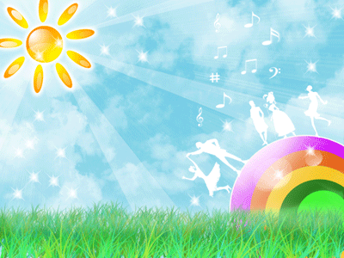
Бостандық орта жалпы білім беретін мектебі
Жаратылыстану
5 сынып
Пән мұғалімі: А.Н.Зекешова

Slide 2
Сендермен
кездескеніме
өте қуаныштымын!

Slide 3
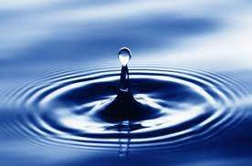
Ал, қане, топтарға бөлінейік!

Slide 4
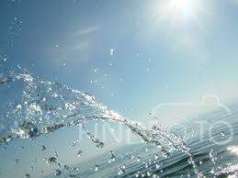
Үй тапсырмасына дайынбыз ба?
Ойлау деңгейі | Сұрақтар мен тапсырмалар
Білу және түсіну | Топырақ дегеніміз не?
Қолдану | Топырақтың адам өміріндегі маңызы қандай?
Талдау | Топырақтың негізгі құрамдас бөліктерін атап бер, олардың қандай маңызы бар? Топырақтану ғылымының негізін салушы ғалым кім?
Жинақтау | Бұл тақырыпқа өзің не қосар едің?
Бағалау | Өткен тақырыпта сен үшін не маңызды немесе құнды болды?

Slide 5
Адам өміріне қажетті 5 жағдай:
Ауа
Жарық
Тағам
Жылу
Су

Slide 6
Жұмбақ
Жылт-жылт етеді, жылғалардан өтеді.

Slide 7
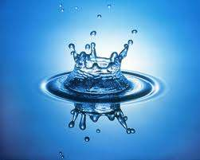
Қараша айының жиырма сегізі
Гидросфера -
Жердің су қабығы.

Slide 8
Мақсаты:
Өмірдің қайнар көзі мен тіршілік көзі ретінде су туралы оқушылардың білімін қалыптастыру.
Өз бетімен білім алуға, ізденімпаздыққа, шығармашылықпен жұмыс істеуге үйрете
отырып, ой-өрісін дамыту.

Slide 9
Күтілетін нәтиже:
Оқушылар тақырыпты өз беттерімен меңгереді.
Сыныпта ынтымақтастық атмосферасы орнайды.
Шығармашылық және ойлау қабілеттері артады.

Slide 10
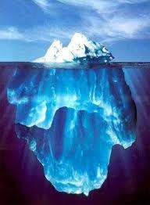
Топтық жұмыс:
“Бәріміз - біріміз үшін, біріміз-бәріміз үшін!”

Slide 11
Топтық жұмысқа қойылатын талаптар:
Топтық жұмысты 20 минутта аяқтау.
Топ мүшелері түгел жұмыс жасауы керек.
Ес картасында оқулық мазмұныныдағы мәліметтер болуы керек.

Slide 12
Галлереяға саяхат

Slide 13
Бой сергітіп алайық!
Көздеріңді жұмып 60-қа дейін санаңдар. Санап болған соң көздеріңді ашып, қолдарыңды көтеріп отырыңдар.

Slide 14
Сөздік жұмыс:
Гидросфера –жердің су қабығы. ( грек сөзінен аударсақ гидро – су)

Slide 15
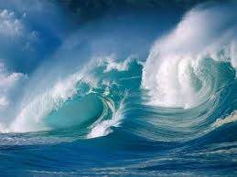
Есіңде сақта!
1 литр теңіз суының құрамында 35 грамм тұз болады . Ішуге жарамды суда тұздың мөлшері
1 грамнан аз болуы керек.

Slide 16
Мұны білесің бе?
- Емдік сулардың шығып жатқан жерін арасан деп атайды.Қазақстанда Сарыағаш, Алмаарасан, Қапаларасан, Барлықарасан, Жаркентарасан, т.б. емдік-санаторийлі кешендері орналасқан.
-Грек мифологиясында су құдайын Посейдон деп атаған. Римдіктер Нептун деп атаған. Ал, қазақтар ше?

Slide 17
Табиғаттағы су айналымы

Slide 18
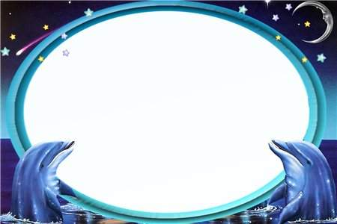
Үйге тапсырма:
1. «Су тамшыларының саяхаты» (әңгіме, эссе, ертегі т.б. жазу)
2. Қазақстандағы курортты-санаторийлер туралы
мәліметтер жинап келу.

Slide 19
Өзімізді бағалайық
Сабақ үстіндегі тәртібі мен белсен-ділігі | Үй тапсырмасына дайындығы |  |  |  |  | Адам өміріне қажетті 5 жағдай | Жұмбақ | Топтық жұмыс |  |  | Мұны білесің бе? (қосымша деректер) | Табиғаттағы су айналымын түсіндіру | Қорытынды баға
 | Білу мен түсіну | Қолдану | Талдау | Жинақтау | Бағалау |  |  | Пікір қосу | Сурет салу | Қорғау
Сабақ үстіндегі тәртібі мен белсенділігі | Үй тапсырмасына дайындығы |  |  |  |  | Адам өміріне қажетті 5 жағдай | Жұмбақ | Топтық жұмыс |  |  | Мұны білесің бе? (қосымша деректер) | Табиғаттағы су айналымын түсіндіру | Қорытынды баға
 | Білу мен түсіну | Қолдану | Талдау | Жинақтау | Бағалау |  |  | Пікір қосу | Сурет салу | Қорғау
55-65 ұпай жианғандар “5” үздік
44-54 ұпай жианағандар “4” жақсы
33-43 ұпай жинағандар “3” қанағаттанарлық

Slide 20
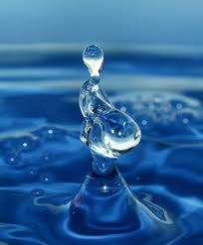
Кері байланыс :
Не үйрендім?
Не үйренгім келеді?

Slide 21
Келесі кездескенше!

